Slide 1
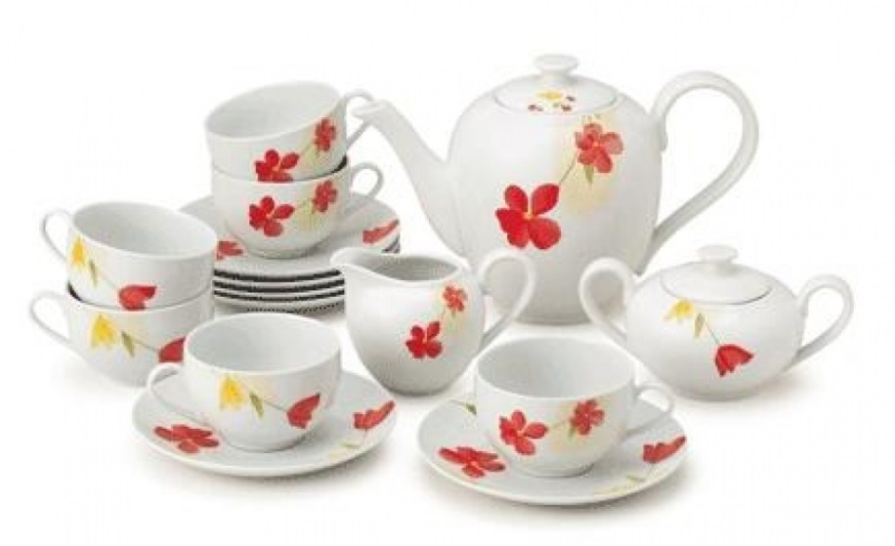
Муниципального бюджетное дошкольное образовательное учреждение
«Детский сад №153»
Посуда
Учитель-логопед
Агафонова О.Я.

Slide 2
Цель: Обобщение и систематизация знаний о посуде, ее предназначении, материалов, из которых она сделана; формирование понятий: «чайная», «столовая», «кухонная» посуда.
Задачи:
1. Развивающие: уточнить и расширить представление о посуде; закреплять понятия чайная, столовая, кухонная посуда; уточнить и активизировать словарь по теме «Посуда»; развивать связную речь; учить составлять описательные рассказы; совершенствовать грамматический строй речи.
2. Коррекционные: развивать дыхание; развивать зрительное внимания и восприятия; развивать тонкую и общую моторику, координировать речь с движением; совершенствовать грамматический строй речи

Slide 3
Артикуляционная гимнастика
1.«Накажем непослушный язычок»
2.«Блинчик» («Лопатка»)
3. «Вкусное варенье»
4. «Чашечка»

Slide 4
Упражнение на развитие дыхания
«Дуем на горячий чай»
Сделать вдох и подуть на чашечку, сделанную из картона и ваты («пар»),не поднимая плечи, не раздувая щёк, вытянув губы трубочкой.
Упражнение повторяется 2-3 раза).

Slide 5
Пальчиковая игра «Посуда»
Раз , два , три , четыре (сжимаем и разжимаем кулачки) Мы посуду перемыли : (трем ладошки, "моем" посуду) Чайник , чашку , ковшик, ложку , И большую поварёжку ! (загибаем пальчики) Только чашку мы разбили . Поварежку разломили. Ковшик тоже развалился , Нос у чайника отбился . Ложку мы чуть-чуть сломали , (разгибаем пальчики) Так мы маме помогали .

Slide 6
Речь с движением «Кастрюля»
Я кастрюля, я пыхчу,
(Дети приседают («пружинки»), ритмично произнося текст,руки на поясе.)
На хозяйку я ворчу.
Пых, пых, пых, пых,
Пых, пых, пых, пых.
Сейчас каша подгорит!
Дно мое уже горит!
(Попеременно поднимают плечи)
Эй, хозяйка, не зевай
(Грозят пальцем.)
И с плиты меня снимай!
(Ставят руки на пояс, делают прыжок на двух ногах вперед.)

Slide 7
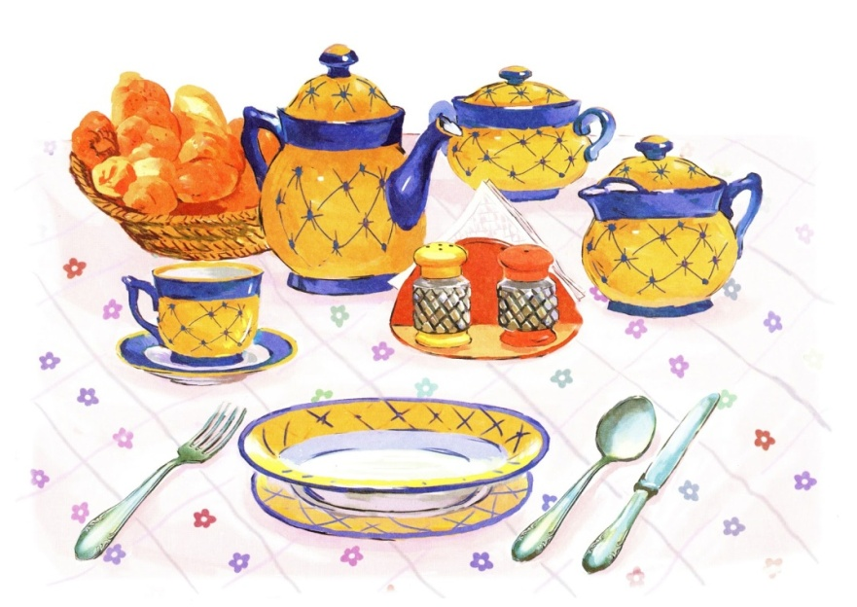
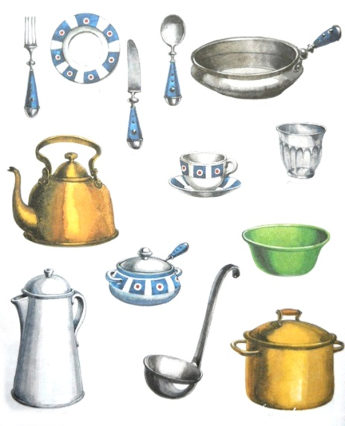
Помогают нам повсюду,
Очень разная посуда.
На нее еду кладут,
Из нее едят и пьют.
Сохраняю в ней продукты:
Сыр и масло,
Хлеб и фрукты.
В ней готовят сотни блюд,
Варят, жарят и пекут.

Slide 8
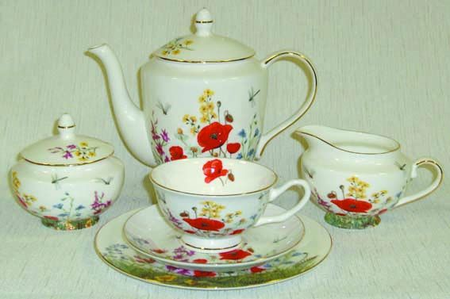
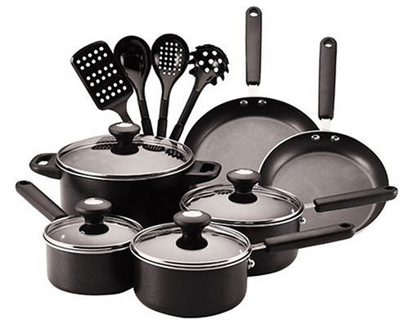
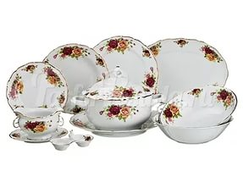
Какая бывает посуда?

Slide 9
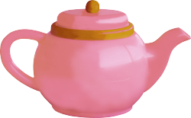
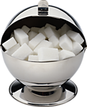
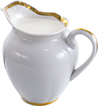
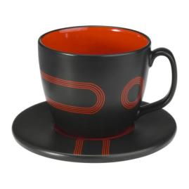
ЧАЙНАЯ ПОСУДА

Slide 10
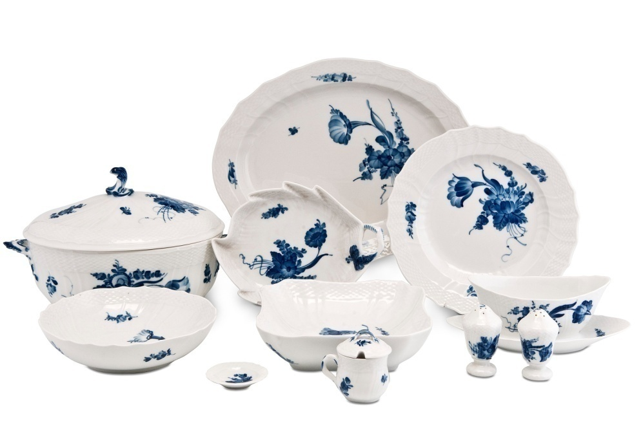
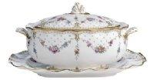
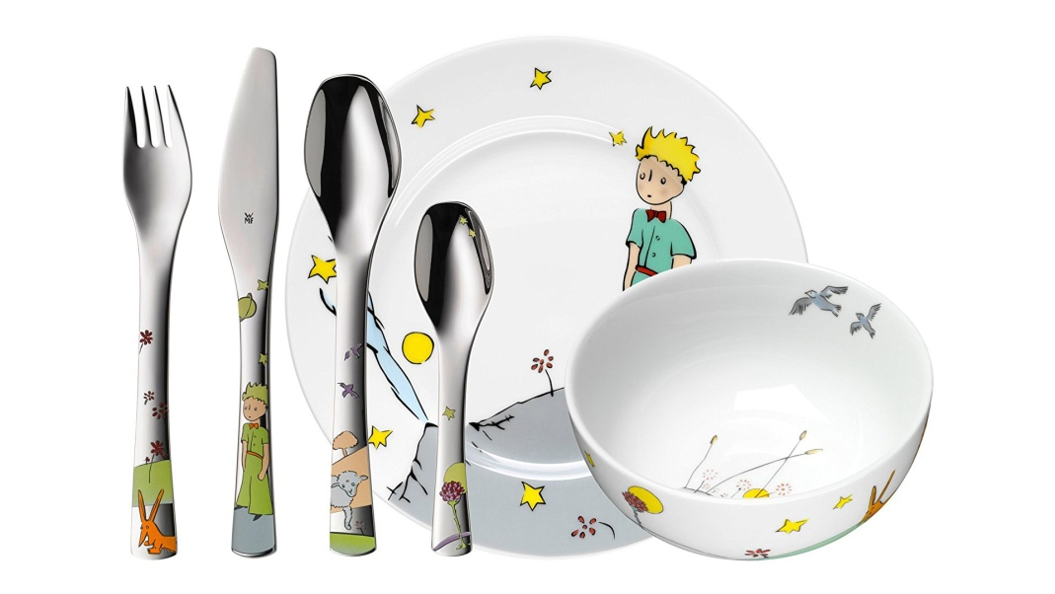
СТОЛОВАЯ ПОСУДА

Slide 11
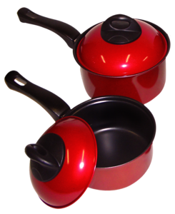
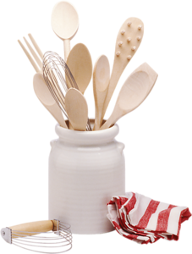
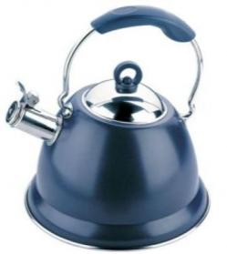
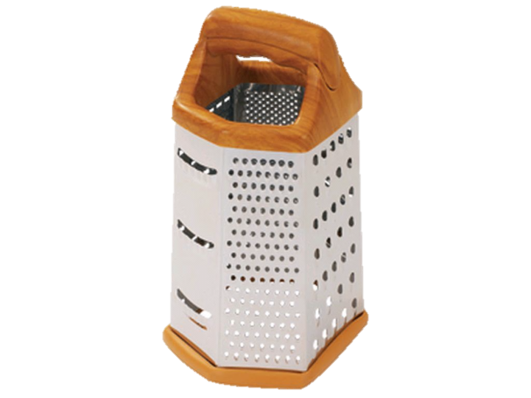
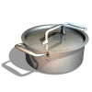
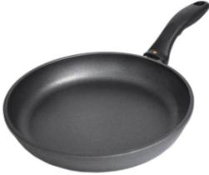
КУХОННАЯ ПОСУДА

Slide 12
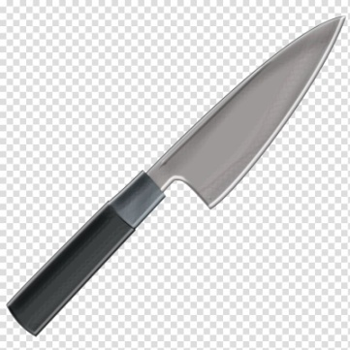
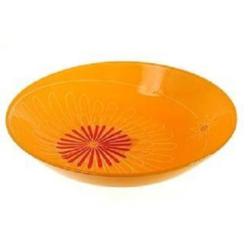
ЗАГАДКИ
Я пыхчу, пыхчу, Больше греться не хочу. Крышка громко зазвенела: «Пейте чай, вода вскипела!»
Если хорошо заточен,
Все легко он режет очень,
Хлеб, картошку, свеклу, мясо,
Рыбу, яблоки и масло.
Для нас она необходима,
Ведь пищу из нее едим мы.
Глубокая и мелкая
Зовут ее…
Чайника подружка Имеет два ушка, Варит кашу, суп для Юли. И зовут её…

Slide 13
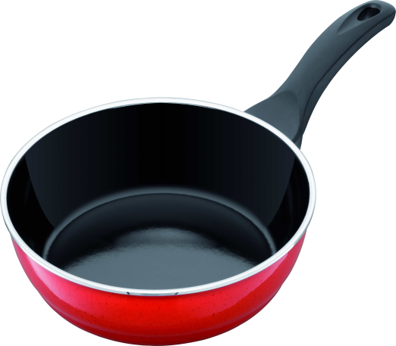
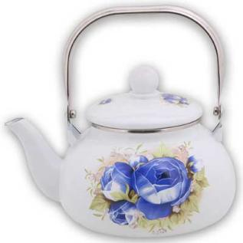
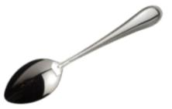
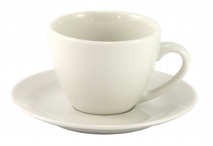
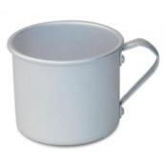
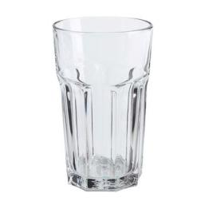
Игра «Четвертый лишний»

Slide 14
ИГРА «1, 2, 5»
 | 1 | 2 | 5
 | стакан | стакана | стаканов
 | тарелка | тарелки | тарелок
 | ложка | ложки | ложек
 | чайник | чайника | чайников

Slide 15
ИГРА «ИЗ ЧЕГО СДЕЛАНА ПОСУДА?»
Ложка из дерева – деревянная ложка
Чашка из фарфора – фарфоровая…
Ваза из хрусталя – хрустальная…
Терка из металла – металлическая…
Графин из стекла – стеклянный…
Масленка из пластмассы –…
Сковорода из чугуна –…
Миска из глины –
Нож из стали –

Slide 16
Игра «ЧТО ГДЕ ЛЕЖИТ”?
сахар – в сахарнице
масло — …
хлеб — …
сухари — …
соль — …
перец — …

Slide 17
Игра «Скажи наоборот» (с мячом)
Чистая ложка – грязная ложка
Глубокая тарелка – мелкая тарелка.
Большая чашка – маленькая чашка
Тяжелая сковорода – легкая сковорода
Новый нож – старый нож

Slide 18
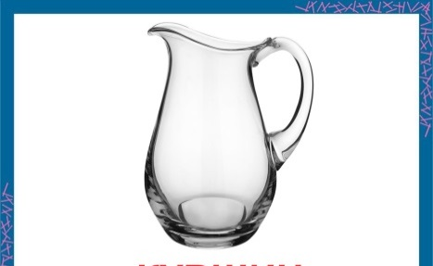
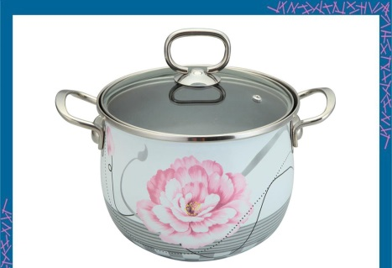
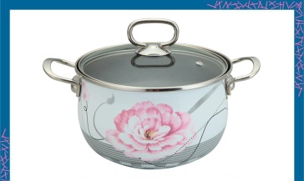
Скажи ласково

Slide 19
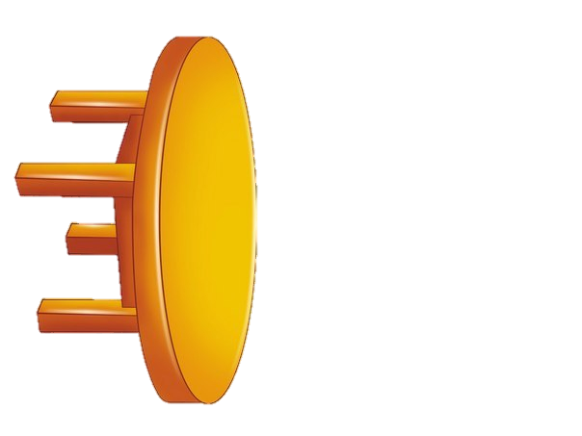
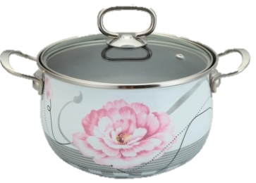
Предлоги «Что где находится»

Slide 20
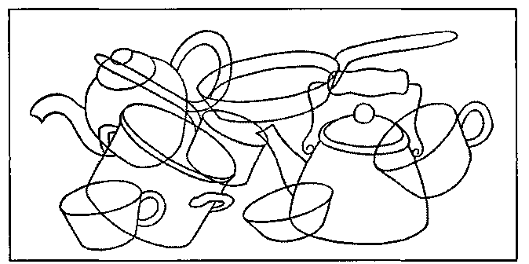
Какую посуду нарисовал художник?

Slide 21
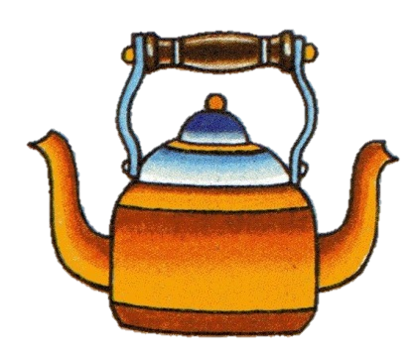
Что перепутал художник

Slide 22
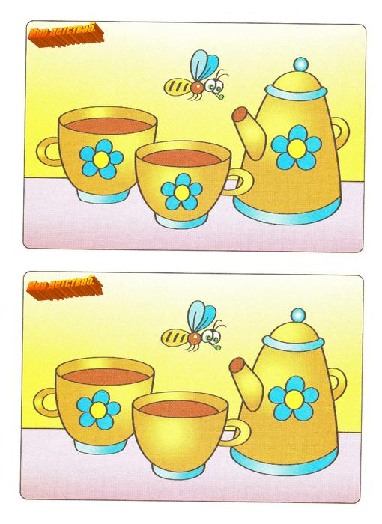
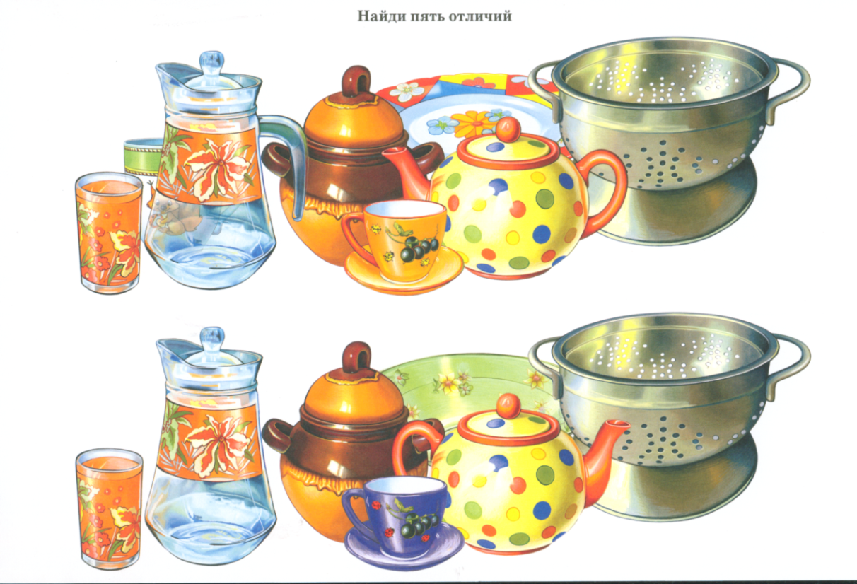
Игра «Найди отличия»

Slide 23
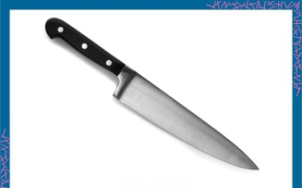
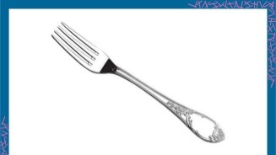
Назови посуду

Slide 24
Составь описательный рассказ по схеме
Цвет форма размер
Материал части действия

Slide 25
Спасибо за внимание!

